Slide 1
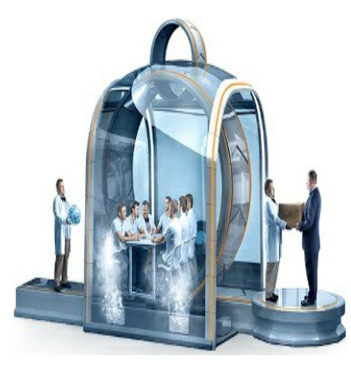


استاد ارجمند : آقای دکتر اکبرپور
Agile Software Development موضوع :
دانشجوي کارشناسی ارشد کامپیوتر
فرهاد شعباني
پاییز 1398

Slide 2
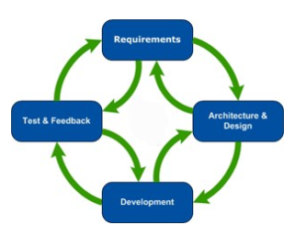
Agile
متدولوژی Agile مجموعه روشهایی است که باعث می شود تا نرم افزار توليد شده کاملا با نيازهای مشتریان مطابقت داشته باشد. در این روش محصول به صورت فاز بندی به مشتری تحویل داده می شود. در واقع مشتری با تيم پروژه کاملا در ارتباط است. متدولوژی Agileدر سالهایی بوجود آمد که شرکت های نرم افزاری در توليد محصول خود با شکست مواجه می شدند. علت این شکست برآورده نشدن نيازهای مشتریان بود. به عنوان مثال روی یک پروژه نرم افزاری زمان و انرژی گذاشته ميشد ولی در هنگام تحویل آن، نيازهای مشتری را مرتفع نمی کرد.

Slide 3
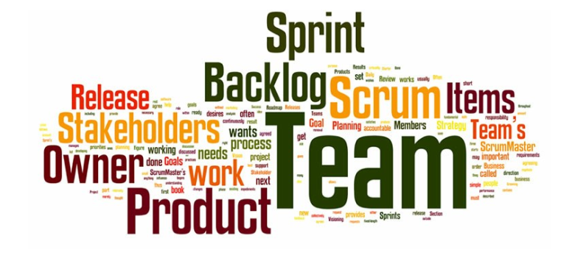
Scrum- Backlog
یک روش گروهی برای تولید و توسعه نرم​افزار است.
این متدولوژی یک مدل تکراری از متدولوژی Agileبرای حل مسایل پیچیده است.
با اسکرام این امکان وجود خواهد داشت که مسایل پیچیده به راحتی مدیریت گردد.
اسکرام یک فرایند و یا تکنیک تولید محصول نیست، بلکه چارچوبی است که بوسیله آن می​توان مدیریت تولید محصول را بهینه نمود.

Slide 4
اسپرینت ها هسته اصلی اسکرام را تشکیل می دهند. در متدولوژی های تکرار شونده دوره های زمانی تکراری وجود دارد که در این دوره ها به تدریج محصول کامل می گردد. بدین صورت که در تولید یک محصول، تعدادی تکرار در نظر گرفته می شود که در پایان دوره زمانی هر تکرار، یک محصول قابل ارائه وجود دارد. به این دوره های زمانی تکرار شونده در اسکرام اسپرینت sprint می گویند. مجموعه نیازمندی های عملیاتی و غیر عملیاتی (Functional and NonFunctional Requirements)پروژه، که مستند شده است را backlog گویند. مجموعه نیازمندی هایی که در هر اسپرینت باید تمام شوند sprint Backlog نامیده می شود. هر sprintcycle تا زمانی ادامه پیدا می کند که محصول آماده ارائه باشد. بعد از ارائه محصول ممکن است صاحب پروژه نیازمندی های جدیدی به پروژه اضافه نماید . که به آن ها Product Backlog گویند.
؟ scrum چرا
تسریع پروسه ارائه محصول
بهبود شیوه کار تیمی
افزایش بهره​وری نیروی انسانی
کاهش میزان خطا در محصول نهایی
رضایت مشتریان و تطابق با نیاز کاربران

Slide 5
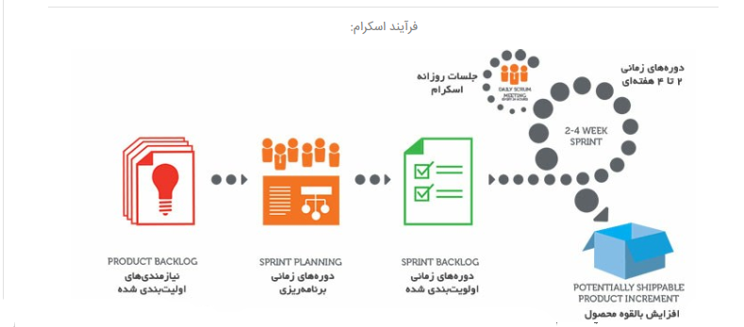

Slide 6
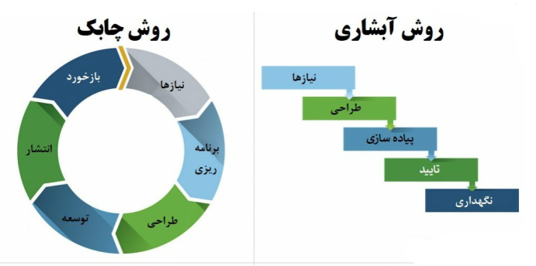
Agile Project Management
در گذشته، پروژههای IT و نرم افزاری به روش سنتی یا روش آبشاری ( (Waterfall مدیریت می شدند.
مدیریت پروژه آبشاری ، روشی است که در آن مراحل اجرای پروژه بطور متوالی و پشت سر هم انجام می شود.
محصول نهائی در یک پروژه چابک ممکن است متفاوت از آنچه در ابتدا پیش بینی شده بود باشد، ولی به دلیل وجود فرآیند چک کردن Checking Processاعضای تیم می توانند مطمئن باشند که محصول نهائی همانی است که مشتریان آن را می خواهند.

Slide 7
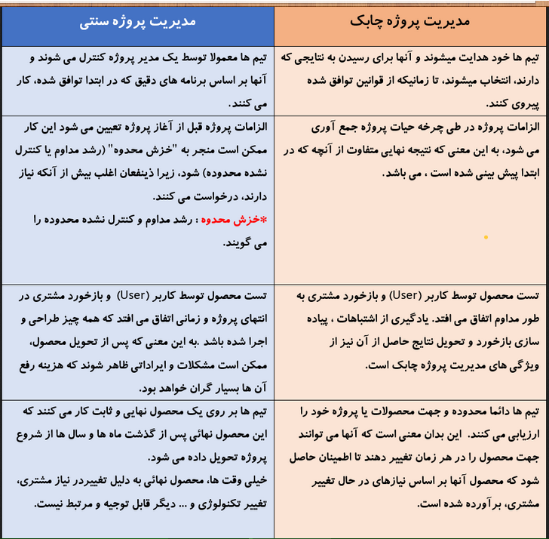

Slide 8
عناصر اصلي متد چابك
يوزر استوري یوزر استوری به هر ویژگی گفته میشود که میخواهید محصولتان آن را داشته باشد. یوزر استوری، اغلب روی یک کارت یا کاغذ چسبدار رنگی نوشته می شود.
صاحب محصول(Product Owner) صاحب محصول، فرد دوراندیشی است که برای خروجی نهایی پروژه برنامه ریزی میکند. این شخص تصمیم میگیرد که پروژه شامل کدام یوزر استوری باشد و نتیجه مورد نظر پروژه را به گروه اعلام میکند.
اسكرام مستر(Scrum Master) اسکرام مستر یا رهبر اسکرام، مسئول موفقیت عملیاتی پروژه است. او برگزاری جلسات را تسهیل میکند، وظیفه رسیدگی به اعضای تیم را دارد تا از مهیا بودن آنچه که برای انجام وظایف افراد لازم است، مطمئن شود و مراقب اجرای پروژه در مسیرمطلوب باشد.
تیم شما به گروهی از افراد نیاز دارید که شما را در توسعه و انتشار محصولتان یاری کنند. تیم میتواند شامل نویسندگان، طراحان، مدیران خلاق، توسعه دهندگان، متخصصان اطمینان کیفیت و متخصصان داده باشد.
Sprint یک اسپرینت به دوره زمانی گفته میشود که در آن تعداد مشخصی از یوزر استوری ها باید تکمیل شوند.
بك لاگ محصول (Product Backlog) بک لاگ محصول در واقع یک لیست کاری است. بک لاگ محصول، موجب شفافسازی عملکرد پروژه میشود و نشان میدهد که آیا پروژه درمسیر مورد نظر حرکت میکند یا نه.
اسكرام روزانه اسکرام روزانه یا جلسه روزانه، جلسه کوتاه و ایستاده ای است که با حضور همه ذینفعان برگزار میشود. طول آن حدود ۷ الی ۱۵دقیقه بوده و توسط اسکرام مستر، مدیریت میشود.
جلسهٴ گذشته نگر پس از تکمیل همه بخشها و انتشار برنامه، برای ذینفعان پروژه خیلی مهم است که جلسه ای داشته باشند و درمورد اینکه چه چیزهایی خوب بوده و چه چیزهایی در پروژه بعدی قابل ارتقا است، به گفتگو بپردازند. حتی مشتری یا نماینده مشتری بهتر است در این جلسه حضور داشته باشد.

Slide 9
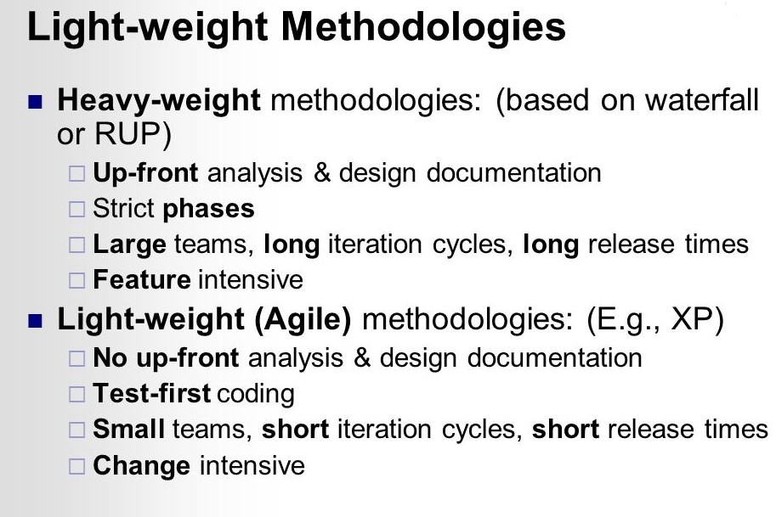
RUP vs. Agile
تفاوت مهم و اصلی : ارتباط در RUPبیشتر از طریق اسناد و مدارک است ولی در Agile ارتباط برقرار کردن بین مشتری و کل تیم است.
در متدولوژی RUP تمام جزئیات به وسیله ی UML مستند سازی می شود. استفاده از این روش ها باعث شکست پروژه می شود زیرا مستند سازی فقط یک عمل اضافه است و کارایی ندارد.برای مثال در طراحی سایت باRUP روند به کندی پیش می رود که شامل مراحل آنالیز و تحلیل، پیاده سازی، تست و اجرا می شود. حال اگر بخواهیم در طول پروژه طراحی سایت تغیراتی را اعمال کنیم بایستی یک مرحله به عقب برگردیم که باعث دقت بالای پروژه میشود اما از طرفی دیگر وقت را از دست می دهیم و با شکست مواجه می شویم!

Slide 10
Teamwork principles
اصول هفده گانه کار تیمی
1- انعطاف پذیری
2- همکاری توام با همدلی
3- تعهد پذیری
4- اجتماعی
5- شایستگی
6- قابل اعتماد
7- منضبط
8- ارتقاء دهنده
9- مشتاق
10- هدفمند
11- رسالت مند
12- آماده
13- خوش مشرب
14- رشد یابنده
15- خلاق و مشکل گشا
16- فداکار
17- پیگیر و با پشتکار

Slide 11
Gelled Team
تیم ژله ای به گروهی از افراد گفته می شود که طوری با هم پیوند یافته اند که کل آن ها از مجموع اعضا بزرگ تر است.
یک تیم ژله ای یک هدف خاص دارد، یک هدف که توسط همه اعضا به اشتراک گذاشته می شود.
همه اعضای یک تیم ژله ای به کار یکدیگر اهمیت میدهند، زیرا این بخشی از هدف آنهاست.
اعضا از خود لذت می برند و آنها همیشه وقت خود را برای انجام دادن کارها با هم سپری می کنند.
در حالی که پروژه به سمت جلو حرکت می کند آن ها به طور مداوم لبخند می زنند.
تیم ژله ای ارتباطات خوبی دارد: با مشتریان، مدیریت و در میان اعضا.
قدردانی کردن بسیار مهم است که یک تیم را برای مدت طولانی نگه دارد.
موفقیت یکی از اعضا ، موفقیت تمام گروه است و شکست یکی از اعضا ، شکست تمام گروه است.

Slide 12
سوالات
Agile را به همراه شکل توضیح دهید.
Scrum را توضیح دهید.
فرایند های اسکرام را به همراه شکل توضیح دهید.
Backlog را تعریف کنید.
مدیریت پروژه به روش سنتی و چابک را با یکدیگر مقایسه کنید.
عناصر اصلی متد چابک را نام برده و توضیح دهید.
تیم ژله ای به چه معناست ؟ توضیح دهید.
اصول هفده گانه کار تیمی را نام ببرید.

Slide 13

با تشکر از توجه شما

